Slide 1
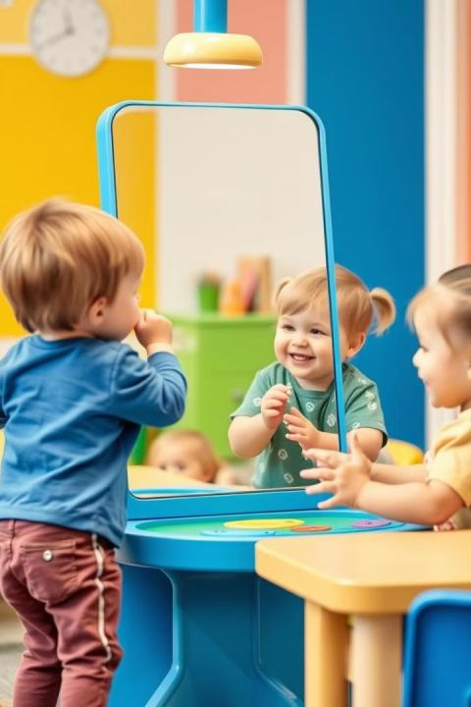
Интерактивное логопедическое зеркало для
коррекции речи детей
Учитель – логопед
Гриценко Ирина Юрьевна

Slide 2
Интерактивное зеркало — инновационный инструмент для развития творческих способностей детей. Оно вовлекает ребенка в познание мира через игру и взаимодействие с цифровыми объектами.
Инновационный подход к логопедии.
Объединение технологий и традиционных методов.
Развитие инженерного мышления у детей через интерактивные упражнения.
Цель: улучшение речи и познавательных способностей.

Slide 4
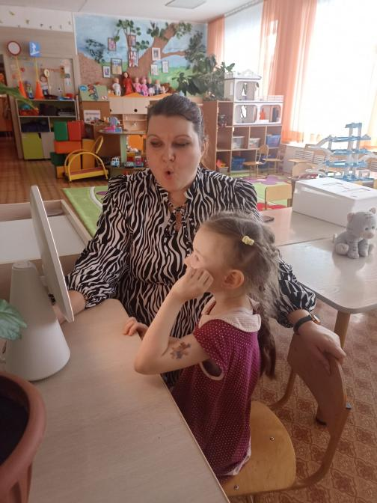
Уникальное логопедическое зеркало
1
Мультисенсорная система
2
Развитие речи
Эффективно для развития речевых функций.
Сочетает работу с зеркалом и сенсорные методики.
3
Ритмический праксис
Помогает в развитии ритмического праксиса.

Slide 5
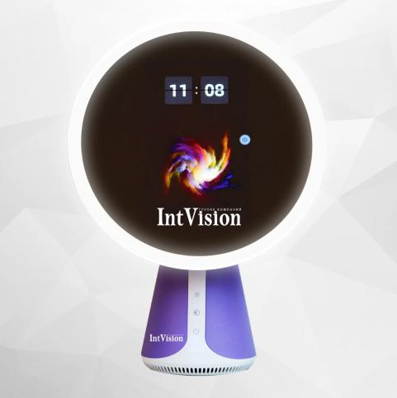
Концепция интерактивного логопедического зеркала
Определение: устройство, сочетающее зеркало и интерактивный дисплей.
Функциональность: отображение упражнений, обратная связь в реальном времени, игровые элементы.
Технологии: распознавание речи, компьютерное зрение, сенсорный ввод.
Основано на исследованиях в области нейропсихологии и когнитивной науки.

Slide 6
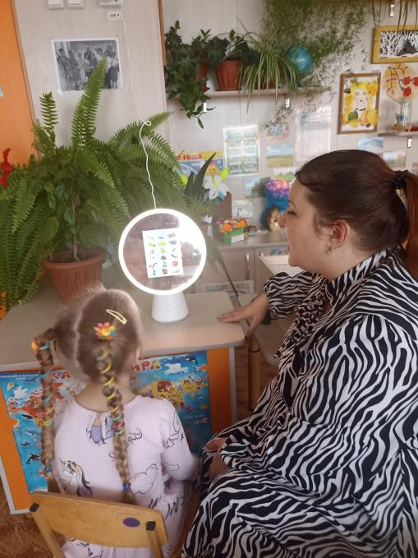
Преимущества интерактивного зеркала
Моторика
Развитие моторики и координации движений.
Креативность
Стимуляция креативности и воображения.
Инженерия
Формирование основ инженерных знаний.

Slide 8
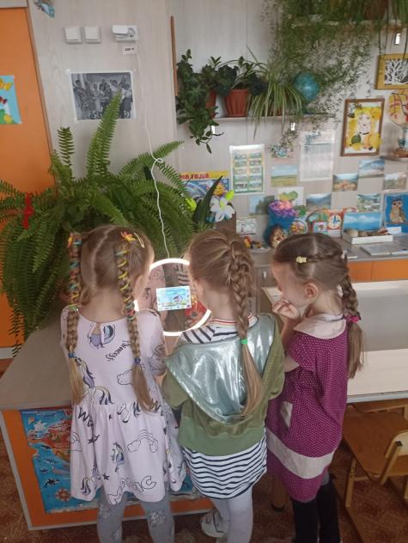
Социальная адаптация
Совместные занятия развивают коммуникативные навыки и умение работать в команде.
Коммуникация
Командная работа
Развитие навыков общения.
Умение работать в группе.
Социализация
Адаптация в обществе.

Slide 9
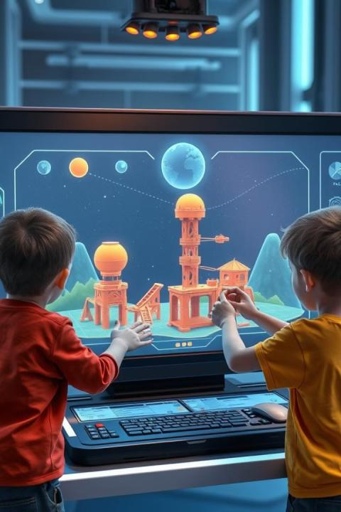
Конструкторские игры
Дети собирают виртуальные модели, развивая пространственное мышление и умение решать технические задачи.
Проектирование
Сборка
Тестирование

Slide 10
Экспериментальные лаборатории
Виртуальная среда позволяет проводить эксперименты с физическими явлениями без риска для здоровья.
Гравитация
Трение
Электричество
Изучение законов гравитации.
Эксперименты с трением.
Основы электричества.

Slide 11
Творческие мастерские
Ребенок может рисовать, лепить и конструировать виртуальные объекты, развивая художественные способности.
2
Лепка
1
Рисование
Конструирование
3

Slide 12
Образовательные квесты
Интерактивные сценарии с заданиями развивают логическое мышление и помогают находить нестандартные решения.
1
Задача
2
Решение
3
Результат

